Slide 1
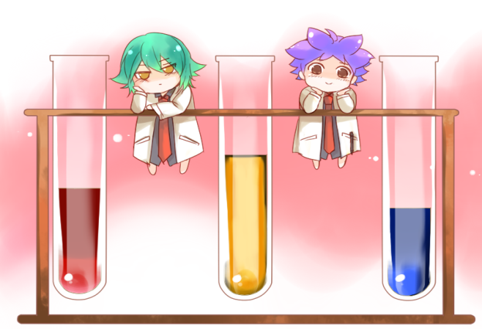
CHÀO MỪNG QUÝ THẦY CÔ
ĐẾN DỰ GIỜ
Môn Tiếng Việt
Bài 1: Tôi đi học

Slide 2
Thứ ngày tháng năm Tiếng Việt Bài 1: Tôi đi học
4. Viết vào vở câu trả lời cho câu hỏi
Ngày đầu tiên đi học, bạn nhỏ thấy cảnh vật xung quanh …
đều thay đổi.

Slide 3
Thứ ngày tháng năm Tiếng Việt Bài 1: Tôi đi học
5. Chọn từ ngữ để hoàn thiện câu và viết vào vở
âu yếm
Cô giáo …………. nhìn các bạn chơi ở sân trường.

Slide 4
Thứ ngày tháng năm Tiếng Việt Bài 1: Tôi đi học
6. Quan sát tranh và để nói theo tranh
- Sử dụng từ trong khung để nói về bức tranh

Slide 5
Thứ ngày tháng năm Tiếng Việt Bài 1: Tôi đi học
7. Nghe viết

Slide 6
Thứ ngày tháng năm Tiếng Việt Bài 1: Tôi đi học
8. Tìm trong và ngoài bài đọc Tôi đi học từ ngữ có tiếng chứa vần ương, ươn, ươi, ươu.

Slide 7
Thứ ngày tháng năm Tiếng Việt Bài 1: Tôi đi học
9. Hát một bài hát về ngày đầu đi học

Slide 8
CẢM ƠN THẦY CÔ
VÀ CÁC EM HỌC SINH
The end

